Slide 1

Pima Indians Diabetes
Προετοιμασία διπλωματικής εργασίας
Βασιλακόπουλος Θεόδωρος, 57826
29-1-2024

Slide 2
Παρουσίαση δεδομένων
Τα δεδομένα αφορούν την πρόβλεψη διαβήτη σε γυναίκες της φυλής Pima, ηλικίας 21 ετών και άνω.
Σύνολο δεδομένων: 768 δείγματα, 8 χαρακτηριστικά, 1 δυαδικός στόχος (διαβήτης: ναι/όχι).
Διαχωρισμός:
Εκπαίδευση: 537 δείγματα.
Επικύρωση: 115 δείγματα.
Δοκιμή: 116 δείγματα.
Κριτήριο βελτιστοποίησης: Χρησιμοποιήθηκε το BCEWithLogitsLoss, το οποίο συνδυάζει Sigmoid και Binary Cross-Entropy σε μία σταθερή λειτουργία, αποφεύγοντας αριθμητικά προβλήματα.
Κανονικοποίηση δεδομένων: Όλα τα χαρακτηριστικά μετασχηματίστηκαν ώστε να έχουν μέσο όρο 0 και τυπική απόκλιση 1.
Περιορισμοί: Το μικρό μέγεθος δείγματος περιορίζει την ικανότητα γενίκευσης και αυξάνει τον κίνδυνο υπερ-εκπαίδευσης.

Slide 3
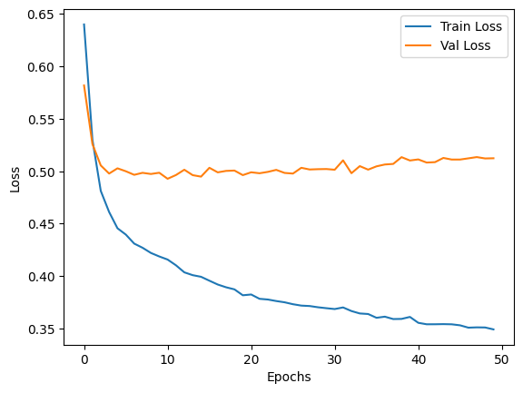
Παρουσίαση μοντέλου #1
Απλό Νευρωνικό Δίκτυο
Δομή Δικτύου: Το δίκτυο αποτελείται από δύο κρυφά επίπεδα με 64 και 32 κόμβους αντίστοιχα.
Τεχνικές Βελτίωσης Εκπαίδευσης:
χρησιμοποιήθηκε ο αλγόριθμος Stochastic Gradient Descent με αρχικο Learning rate 0.01 και momentum: 0.9. Επιπροσθετα εφαρμοζεται Scheduler για την μείωση του Learning rate κατα την διαρκεια της εκπαιδευσης
Αποτελέσματα Εκπαίδευσης:
Το μοντέλο εκπαιδεύτηκε για 100 εποχές, πετυχαίνοντας:
Test Accuracy: 74%
AUC (Area Under Curve): 0.79
Περιορισμοί:
Λόγω του μικρού μεγέθους του μοντέλου και της περιορισμένης ποσότητας δεδομένων, υπάρχει κίνδυνος υπερ-προσαρμογής (overfitting). Αυτό γίνεται εμφανές από τη διαφοροποίηση των καμπυλών Loss και Accuracy μεταξύ του training και validation set.
input
Linear(8, 64)
Linear(64, 32)
Linear(32, 1)
output

Slide 4
Παρουσίαση μοντέλου #2
Δομή Δικτύου: Το δίκτυο περιλαμβάνει δύο κρυφά επίπεδα με 128, 6 και 32 κόμβους αντίστοιχα.
Τεχνικές Βελτίωσης Εκπαίδευσης:
Batch Normalization: Εφαρμόστηκε σε κάθε επίπεδο για σταθεροποίηση και ταχύτερη σύγκλιση των batches.
Dropout: Χρησιμοποιήθηκε για την αποφυγή υπερ-εκπαίδευσης (overfitting), λόγω της περιορισμένης ποσότητας δεδομένων.
Weight Decay: Προστέθηκε κατά την εκπαίδευση για τη βελτίωση της γενίκευσης.
Ενεργοποίηση ELU: Χρησιμοποιήθηκε η ενεργοποίηση ELU με alpha=1.0, αντί για ReLU, για καλύτερη διαχείριση των αρνητικών τιμών.
Αποτελέσματα Εκπαίδευσης: Το μοντέλο εκπαιδεύτηκε για 100 εποχές, πετυχαίνοντας:
Test Accuracy: 76%.
AUC (Area Under Curve): 0.79.
Περιορισμοί: Παρά τις βελτιώσεις, η περιορισμένη ποσότητα δεδομένων εξακολουθεί να περιορίζει τη γενική αποτελεσματικότητα του μοντέλου.
input
Linear(8, 128)
Batch Normalization
Linear(128, 64)
Batch Normalization
Linear(64, 1)
Dropout
output

Slide 5
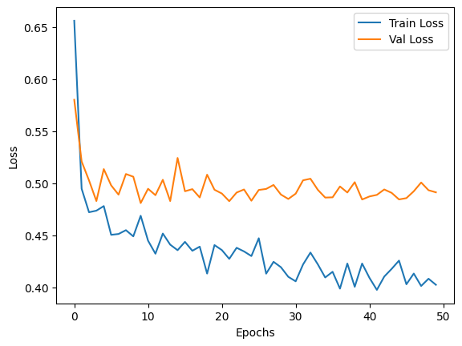
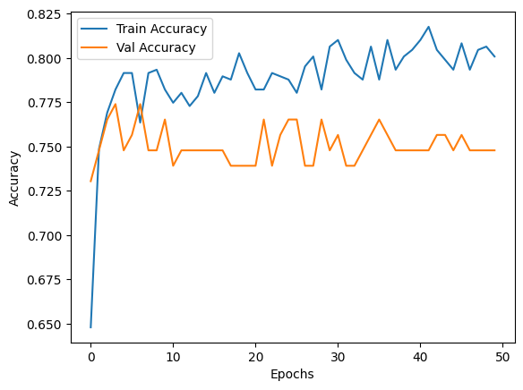
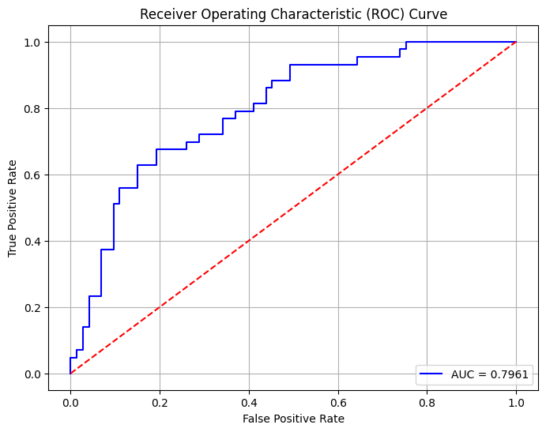
Confusion Matrix:
53 | 11
16 | 27

Slide 6
Ευχαριστώ για την προσοχή σας!

